Slide 1

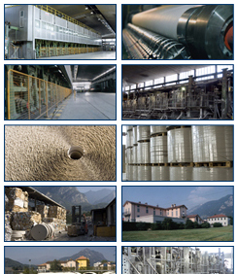
Osservazioni AL progetto nuovo coGENERATORE A BIOMASSA
PRESSO cartiera adda spa sito in calolziocorte (LC)
Nuove combustioni di biomasse
in aree sensibili
Massimo Cerani
www.energ-etica.eu
Calolziocorte (LC)
13.09.17

Slide 2

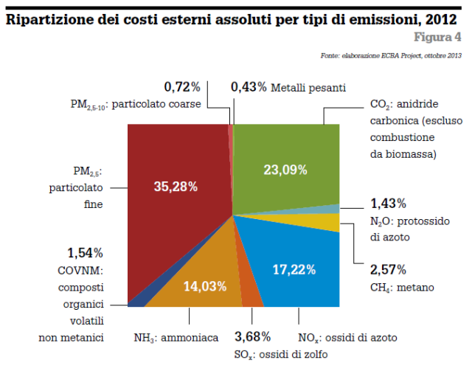
Esternalità positive SU SCALA GLOBALE: bilancio neutro delle emissioni di co2
TRANSIZIONE VERSO FONTI LOCALI RINNOVABILI
Esternalità positive della biomassa…
Internalizzate con sussidi statali
E quelle negative?
Esternalità Negative SU SCALA LOCALE:
EFFETTI SANITARI
Esternalità negative: valutate correttamente? Come si prevede siano compensate?

Slide 3
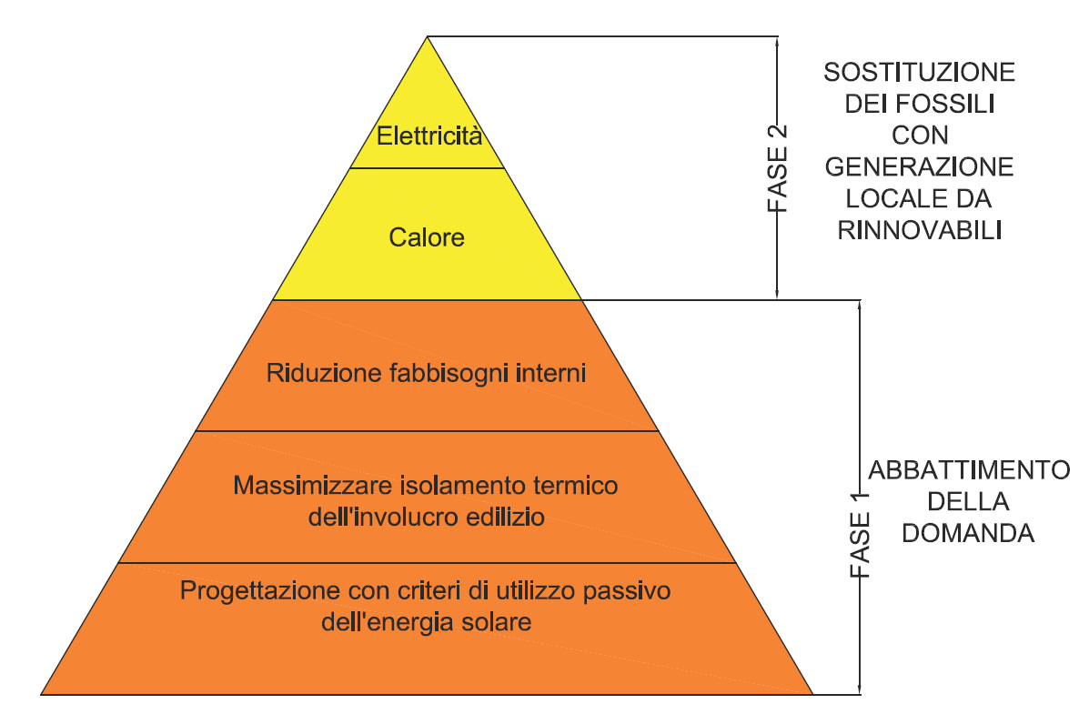
COMUNITA’ LOCALI IN TRANSIZIONE DALLE FONTI FOSSILI

Slide 4
COMUNITA’ LOCALI IN TRANSIZIONE DALLE FONTI FOSSILI

Slide 5
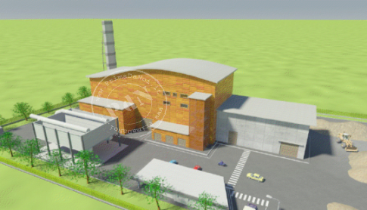
LE BIOMASSE
POSSONO ESSERE:
PRODOTTI (coltivazioni dedicate annuali, poliennali, specie arboree etc: es. sorgo, robinia, pioppo)
SOTTOPRODOTTI ( scarti di lavorazione - non erano rifiuti e non lo diventano - es sottoprodotti derivanti dalla gestione del bosco, rifiuti da cucina e ristorazione, potature, carcasse di animali macellati, ramaglie, residui della manutenzione del verde ( ma non da RD!)
RIFIUTI (es. fanghi, rifiuti dal trattamento degli effluenti, verde da RD, organico, in determinate %, prodotti tessili)
EOW: non rifiuti. Erano rifiuti ma dopo lavorazioni di recupero assumono le caratteristiche standard di prodotti comunemente commercializzati

Slide 6
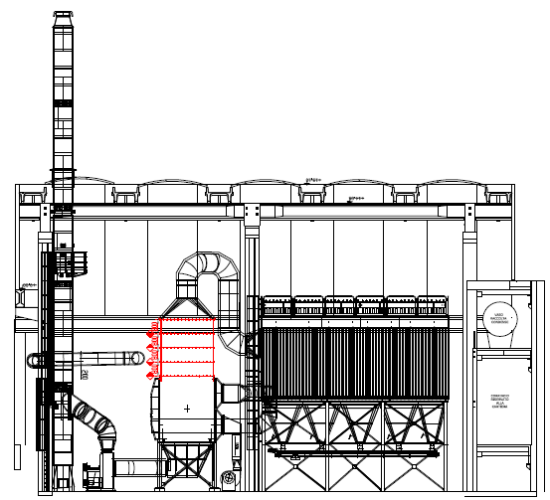
SINTESI DEL PROGETTO
Stabilimento di recupero di carta da macero, a ciclo continuo, 59 dipendenti, capacità produttiva 600 t/g cartone IPPC;
Nuovo impianto cogenerativo all’interno dello stabilimento Cartiera dell’Adda SPA (Comune di Calolziocorte) alimentato a biomassa;
Produzione di EE per 950 kW netti ceduti alla rete in MT e vapore saturo a 4,5 bar e 10 t/h per processo produttivo;
Il cogeneratore a biomassa si affianca a un cogeneratore turbogas a metano con recupero termico dai fumi, e sostituisce una caldaia a metano per la produzione del vapore quindi incrementando l’elettricità interamente ceduta alla rete; tuttavia nell’AIA 2016 le caldaie sono previste in funzione entrambe;
Questa scelta secondo l’AIA - pag.8 - sostituisce una pari produzione di vapore dal cogeneratore esistente, ma incrementa del 16% la produzione di elettricità «verde» incentivata;
Incremento di circa 10.000 m3/anno di consumo di acqua di pozzo oltre i 9000 del turbogas;

Slide 7
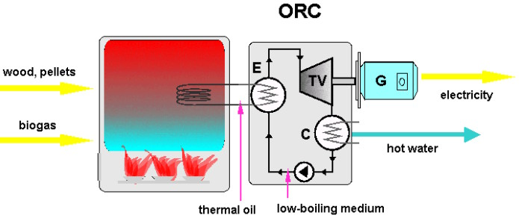
COGENERATORE

Slide 8
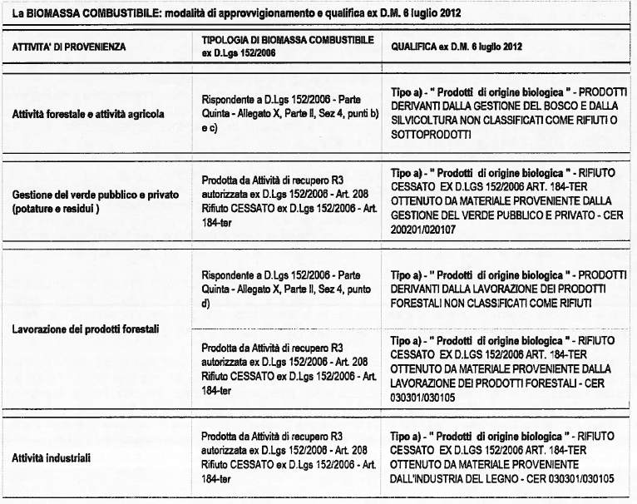
COMBUSTIBILI UTILIZZATI
Combustibili utilizzati

Slide 9
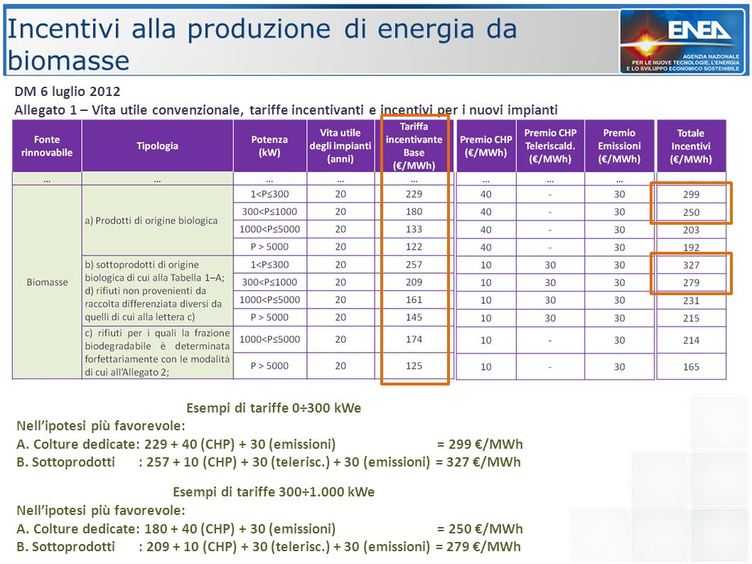
INCENTIVAZIONE STATALE

Slide 10
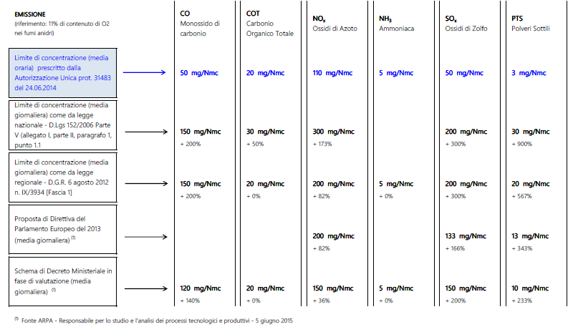
CHI AUTORIZZA
VINCOLI NORMATIVI
Chi ha autorizzato: il 23.6.14, la Provincia di Lecco, con autorizzazione unica.
Limiti alle emissioni
Progetto dei sistemi di abbattimento delle emissioni
SNCR tra forno e caldaia a recupero con iniezione di urea;
Multiciclone;
Filtri a maniche
SCR

Slide 11

CHI AUTORIZZA
VINCOLI NORMATIVI
Rinnovo AIA (Provincia di Lecco) di Agosto 2016: per altre modifiche non sostanziali.
Ma la centrale è in attività da Giugno (2017) e per la Provincia doveva partire dopo l’inserimento del progetto della nuova centrale nell’AIA. In realtà l’atto non descrive nulla in proposito.
La centrale è interna allo stabilimento, esercita da altro soggetto, ma funzionale al processo tecnologico. Se fosse attività autonoma non risulterebbe soggetta ad AIA avendo potenza inferiore a 50 MW ma essendo connessa alle attività dell’impianto soggetto ad AIA, risulta soggetta anche l’attività della centrale a biomassa.

Slide 12
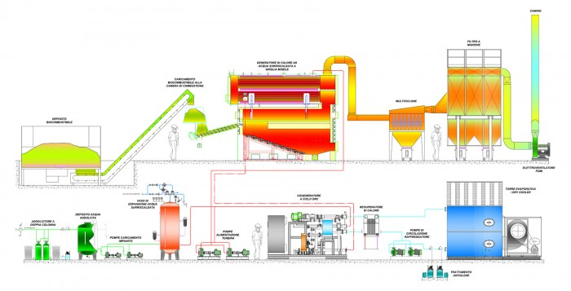
LE ESPERIENZE in italia
Cosa ci dicono le esperienze di altri impianti (quasi tutti cogenerativi):
La quota di cippato di origine locale è il 5-20% del totale

Slide 13
indice
Riepilogo delle criticità ambientali insite nel progetto
Impatti LOCALI aggiuntivi rilevanti in area di risanamento
Incoerenza con i PGT: promuovere le fonti rinnovabili riducendo gli impatti ambientali;
Tracciabilità delle biomasse
Alternative ?

Slide 14
1. Impatti locali rilevanti
Il progetto introduce nuove emissioni inquinanti: SO2, NH3, COT;
Le ricadute stante l’altezza di 25,5 m del camino, saranno localizzate entro max qualche centinaio di metri dall’impianto;
L’emissione di PM 10 corrisponde a circa 200 caldaie domestiche moderne a legna, o 500 veicoli che percorrono 15.000 km
Per polveri e Nox, la differenza rispetto ad oggi è trascurabile (i prevedibili transitori di funzionamento annulleranno questo vantaggio)

Slide 15
AGGIUNTA DI EMISSIONI AD UN TERRITORIO Già IN CONDIZIONI DI CRITICITA’
Fattori di emissione utilizzati in INEMAR –Inventario emissioni aria (2008)
 | PM10 g/GJ | NOx g/GJ | COV g/GJ | SO2 g/GJ | CO g/GJ | CO2 fossile kg/GJ
Camino aperto tradizionale | 500 | 100 | 2800 | 13 | 5600 | –
Stufa tradizionale a legna | 250 | 100 | 1100 | 13 | 5600 | –
Camino chiuso o inserto | 250 | 100 | 1100 | 13 | 5600 | –
Stufa o caldaia innovativa | 150 | 60 | 550 | 13 | 2300 | –
Stufa automatica a pellet o cippato o BAT* legna | 70 | 100 | 110 | 13 | 1100 | –
Sistema BAT* pellet | 30 | 60 | 60 | 13 | 620 | –
Metano | 0.2 | 38 | 5.0 | 0.5 | 25.0 | 55
Gasolio | 5.0 | 60 | 3.0 | 100 | 20 | 74
GPL | 0.2 | 60 | 2.0 |  | 10 | 64

Slide 16
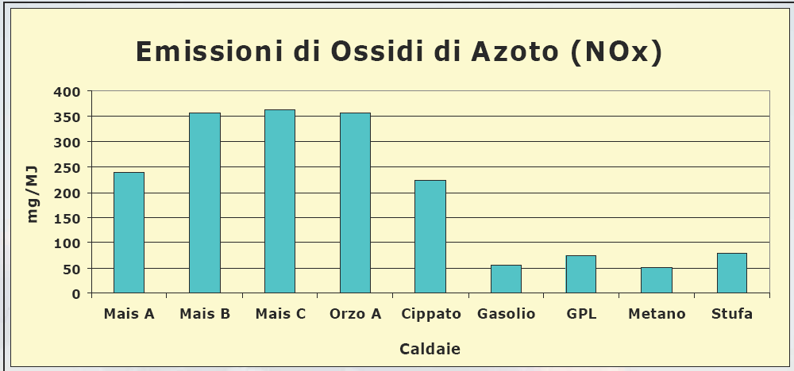
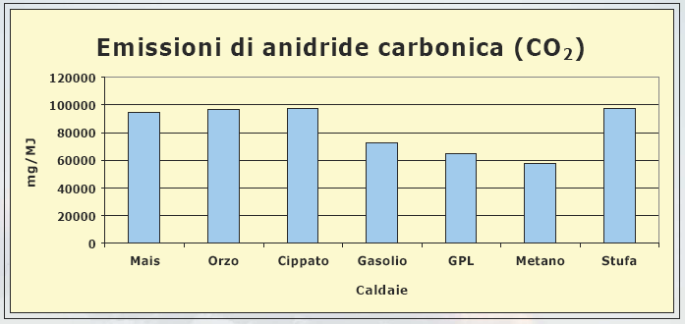
Riduzione delle emissioni di co2…
Emissioni dirette più elevate
Emissioni della filiera non nulle, ma ridotte significativamente…MA C’è UNA FILIERA?
Università Udine 2008)

Slide 17
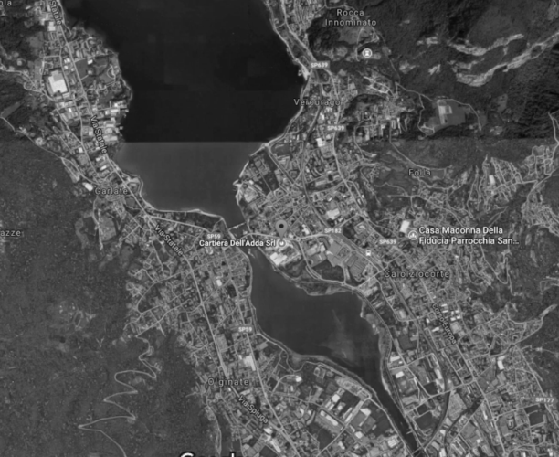
CONDIZIONI DI QUALITA’ DELL’ARIA
Il progetto è inserito in un area fortemente antropizzata in fascia 1 secondo la DGR 3934/12
(area di risanamento della qualità dell’aria)
DIVIETO DI INSTALLAZIONE DI NUOVI IMPIANTI DI PRODUZIONE ELETTRICA
Sono ammessi nuovi impianti di generazione elettrica se cogenerativi, o per autoproduzione, o per teleriscaldamento.
L’impianto è cogenerativo, ma essendo Pel< 1 MW il PES deve essere >0, quindi si rientra sempre!

Slide 18
2.Incoerenza con i PGT: promuovere le fonti rinnovabili riducendo gli impatti ambientali;
Il D.Lgs 387/2003 promuove le nuove realizzazioni di impianti alimentati da fonti rinnovabili. Tuttavia molti PGT promuovono le rinnovabili a condizione che sia garantita la riduzione delle emissioni;
Area inclusa nel Parco Regionale Adda Nord e confina con un SIC (lago Olginate);
Vincolo paesaggistico, rientrando in area nelle immediate vicinanze del lago;
Il PGT prevede che impianti e loro modifiche siano attrezzati per evitare forme di inquinamento;
Rispetto al PTC del Parco Adda Nord, l’area ricade in zona di compatibilizzazione, per la quale sono previsti adeguamenti mediante mitigazione e compensazione da definirsi in apposite convenzioni tra ente gestore del parco e i privati

Slide 19
3.Tracciabilità delle biomasse
Sulla base del D.M.A. 10.9.2010 art 13 c. b) è richiesta una analisi di producibilità
dei combustibili utilizzati, e per le biomasse anche la indicazione della loro provenienza.
La certificazione del proponente non è nota.
Analisi della biomassa in ingresso bimestrali presso laboratorio esterno e all’introduzione di ogni nuovo fornitore
La rinnovabilità dipende dal percorso che le biomasse compiono per arrivare all’impianto;

Slide 20
4.ALTERNATIVE?
Considerate le caratteristiche del territorio:
Era meno impattante l’uso del metano seppure non rinnovabile: sostituire il generatore di vapore a metano con uno più efficiente (NOX < 80 mg/m3) dava un
impatto ambientale anche solo per gli Nox decisamente inferiore
La linea di trattamento definitiva adottata riesce a contenere le polveri e gli Nox
al meglio, ma sostanzialmente non migliorando il quadro di impatto ambientale dell’
Insediamento industriale, anzi aggiungendo alcune specie chimiche dannose per la
salute

Slide 21

Grazie per l’attenzione!
[…] Un economia basata essenzialmente sul flusso di energia solare eliminerà anche il monopolio della generazione presente sulle future.
Questo non avverrà completamente, perché anche una economia del genere dovrà attingere al patrimonio terrestre, soprattutto per quanto riguarda i materiali:
si tratta di rendere minore possibile il consumo di tali risorse critiche. […]
Nicholas Georgescu Roegen,
da “Energia e miti economici”

